Slide 1

PROFESSIONAL PROGRAMMING TRAINING CENTER
Tên đồ án : AppleTL (Bán Sản Phẩm Apple)
Khóa học: Lập trình A-Z
Thực hiện: Nguyễn Tấn Tuấn
Người hướng dẫn: Lê Đức Anh
Nguyễn Duy Điền Nguyên

Slide 2
Nội dung
Nội dung của đề tài
Yêu cầu của đề tài
Tóm tắt giải pháp
Kết quả sau khi phân tích thiết kế
Kết quả sau khi thực hiện được
Demo đồ án
Kết luận và hướng mở rộng
Cảm ơn và hỏi đáp

Slide 3
Nội dung của đề tài
Các chức năng của chương trình
Quản lí Account dành cho quyền admin
Xây dựng các chức năng đáp ứng được yêu cầu đề ra
Phạm vi
Xem các ưu đãi giảm giá từ shop
Thêm sửa xóa các sản phẩm và category
Quản lí các khuyễn mãi

Slide 4
Yêu cầu của đề tài
Quản lí thông tin tài khoản
Quản lí danh sách; thêm, sửa, xóa các sản phẩm
Quản lí danh sách; thêm, sửa, xóa các khuyến mãi
Quản lí danh sách; thêm, sửa, xóa các order

Slide 5


Tóm tắt giải pháp
Dễ dàng quản lí
Thuận tiện nhanh chóng
Tiết kiệm thời gian của người mua
=> Xây dựng web bán hàng online

Slide 6
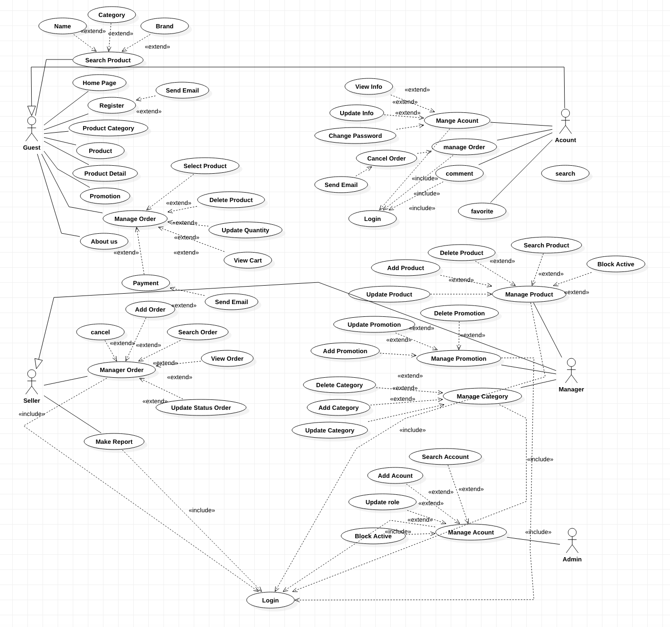
Phân tích thiết kế
Mô hình use case tổng quát

Slide 7
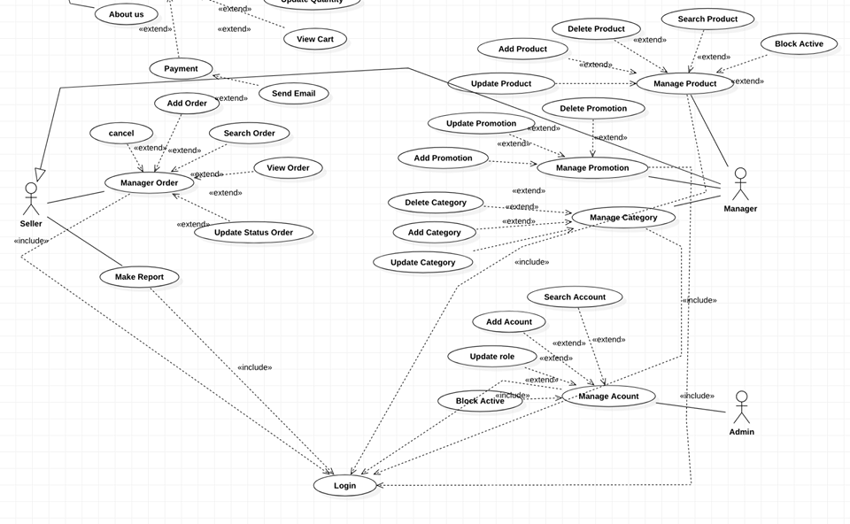
Phân tích thiết kế
Mô hình Use case Management

Slide 8
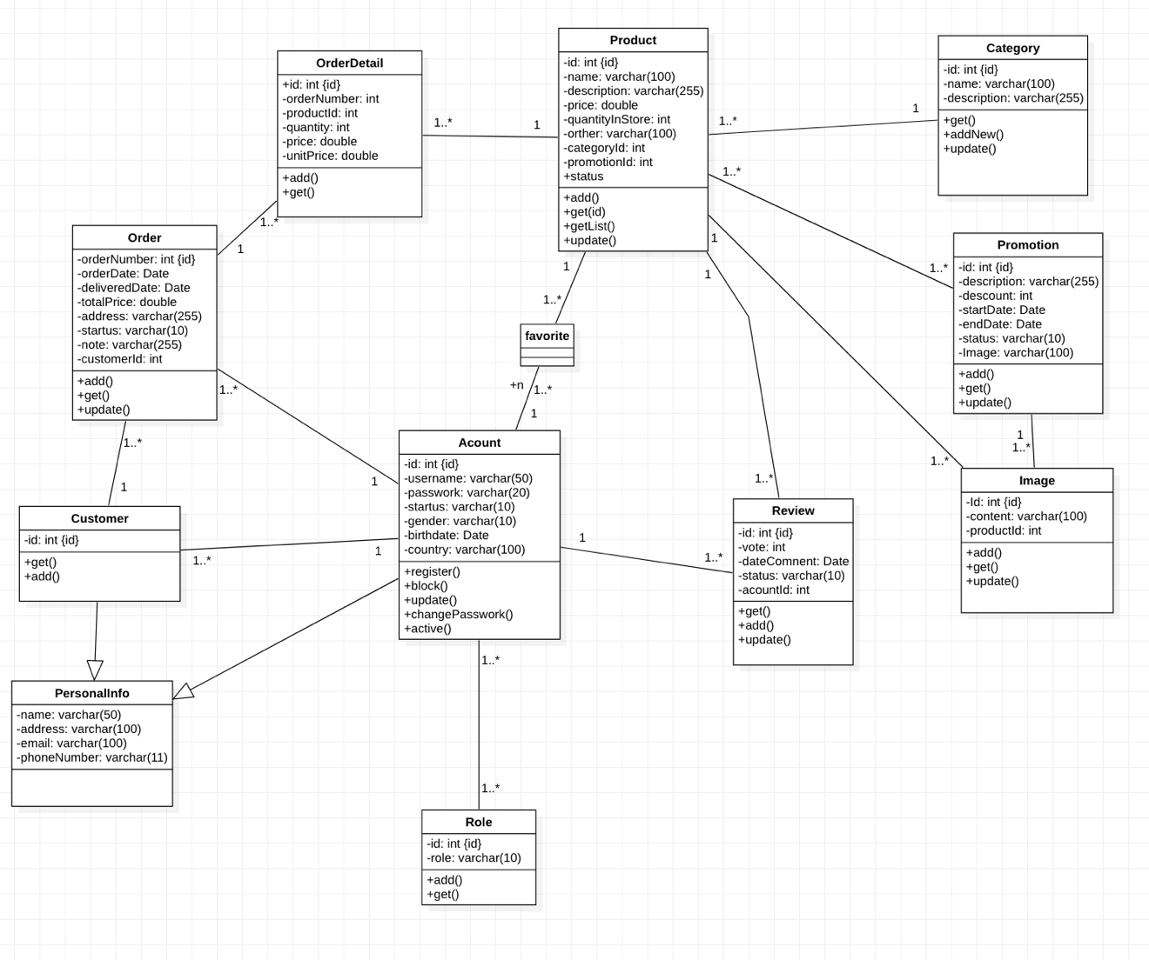
Phân tích thiết kế
ClassDiagram tổng quát

Slide 9
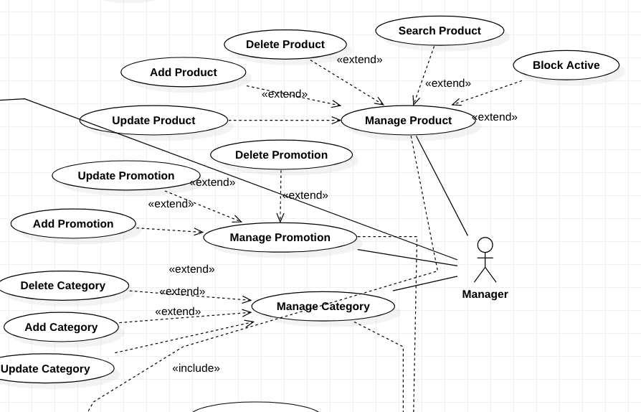
Phân tích thiết kế
Mô hình use case manager

Slide 10
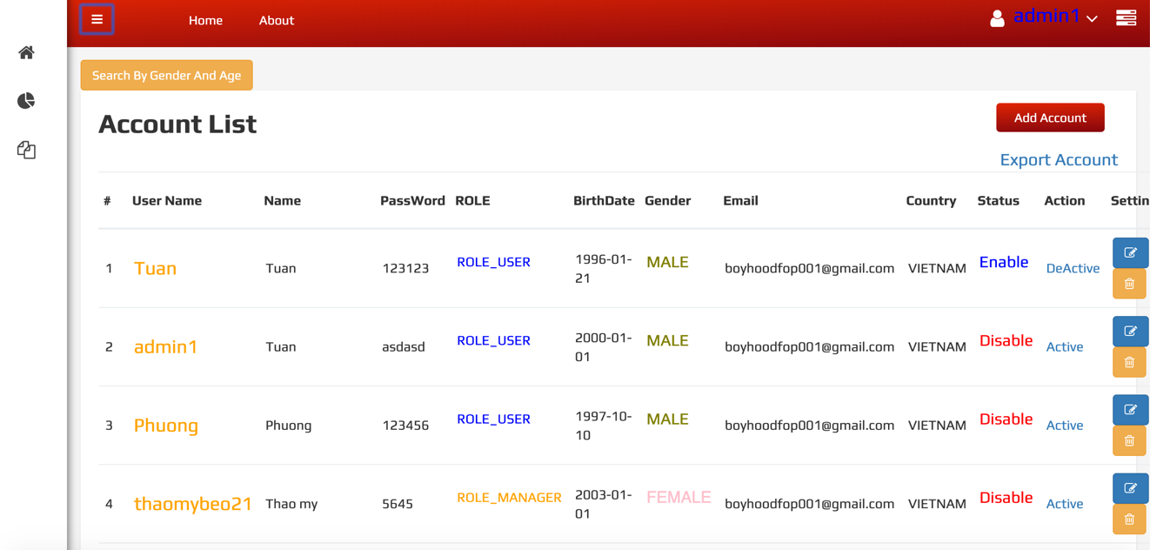
Quản lí tài khoản
Giao diện quản lí tài khoản Admin
Dễ dàng quản lí
Dễ thao tác

Slide 11
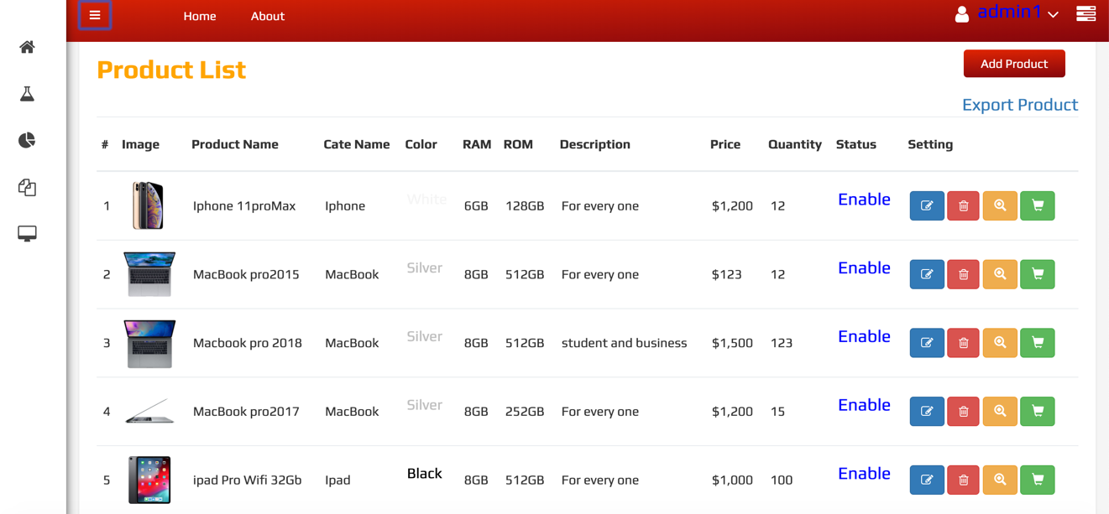
Quản lí sản phẩm
Giao diện quản lí sản phẩm
Dễ dàng thêm, sửa ,xóa sản phẩm
Dễ thao tác
Dễ hiểu

Slide 12
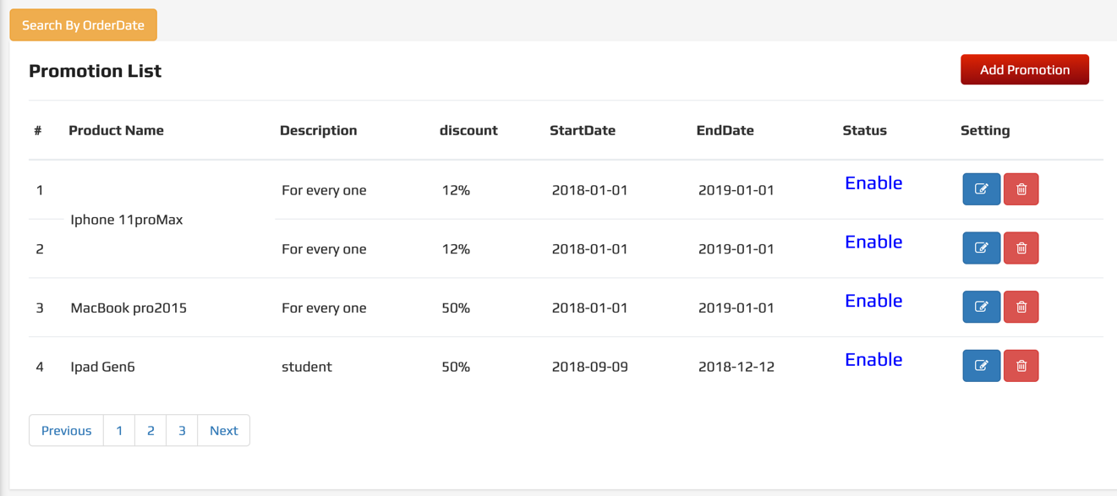
Quản lí khuyến mãi
Giao diện quản lí khuyến mãi
Dễ dàng thêm, sửa ,xóa khuyến mãi
Thêm sản phẩm vào khuyến mãi đơn giản

Slide 13
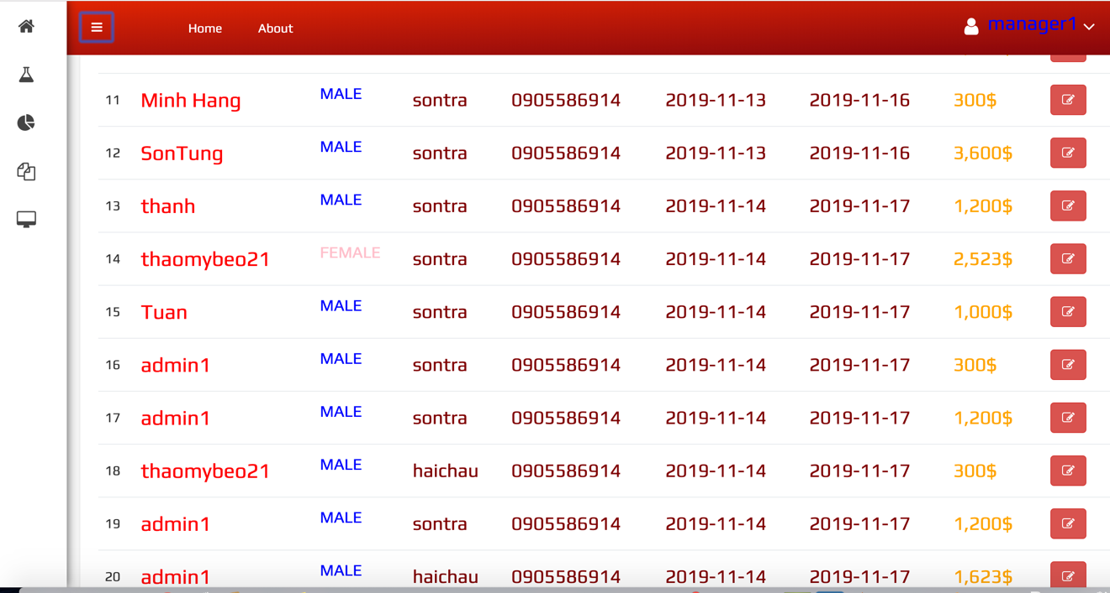
Quản lí Order sản phẩm
Giao diện quản lí Order sản phẩm
Có thể xem chi tiết sản phẩm đã order

Slide 14
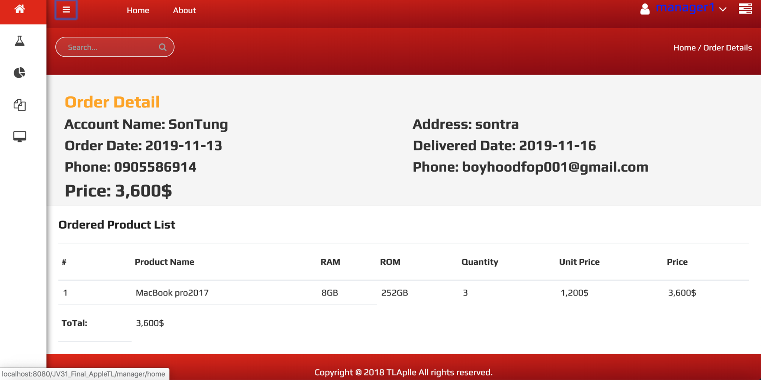
Xem chi tiết đơn hàng

Slide 15
Demo
Demo web

Slide 16
Kết luận
Các chức năng cơ bản về phía admin đã hoàn thành
Giao diện thân thiện dễ sử dụng

Slide 17
Hướng phát triển
Phần mềm được sử dụng rộng rãi ở các cửa hàng
Chuyển chương trình có thể quản lí trực tiếp qua mạng

Slide 18


